Slide 1
포트폴리오
Skills
C Lua Script Unreal Engine 4
C++ Python Script Open GL
Win32Api
이수민
Projects
JustJump – 네트워크 프로그래밍 3인팀 프로젝트
MMO Simulation – IOCP MMO 개인 프로젝트
FruitsPangPang – UE4 Client & IOCP Server 3인팀 프로젝트

Slide 2
Projects
FruitsPangPang
MMO Simulation
JustJump : For Network

Slide 3
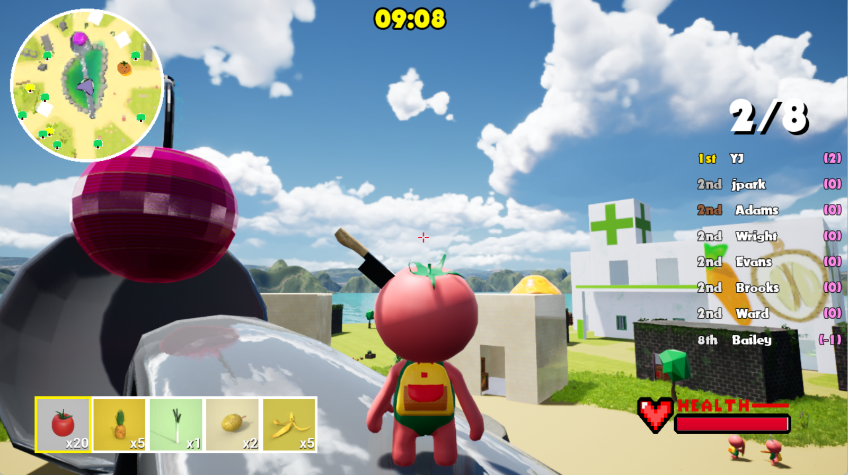
FruitsPangPang – (2021~2022)
장르 : 8인 개인전 TPS 게임
개발자 : 클라이언트 2인, 서버 1인
개발환경
언어 : C++
클라이언트 : Unreal Engine 4
서버 : IOCP
DB : MSSQL
역할 : 서버 프로그래머 및 클라이언트 컨텐츠 프로그래머
IOCP를 사용하여 로비서버,게임서버,DB서버 개발
DB(MSSQL)연동 및 플레이어의 정보 저장.
클라이언트 UI의 기본 틀 및 UI에 사용되는 기능 로직 구현
주요 기술 : 매칭 시스템

Slide 4
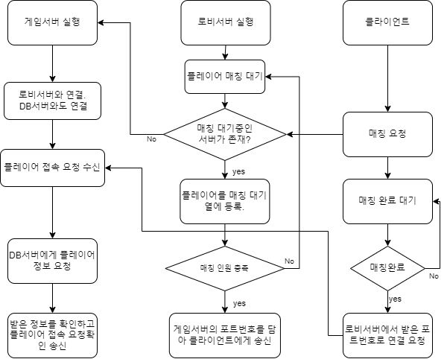
매칭 시스템
매칭시스템의 흐름
플레이어 매칭 요청 시에 게임서버가 안 켜져 있다면 로비서버에서 ShellExcute()를 이용하여 Port번호를 명령인수로 넣고 게임서버를 실행 합니다.
게임서버는 Port번호를 받아 bind&listen 하고, 해당 Port번호를 일종의 식별자로 이용하여 로비에게 연결요청 합니다.
로비서버는 해당 패킷을 받고 서버간의 요청임을 확인 한 후, GQCS에서 구분해주는 Oper를 서버전용으로 바꾸고, 기존의 Completion Key를 버리고 새로운 key를 사용하게 하여 플레이어가 보내는 패킷과 서버가 보내는 패킷을 각각 분리하여 처리합니다.

Slide 5
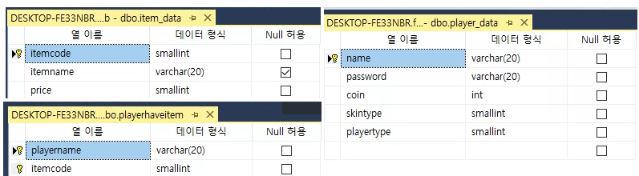
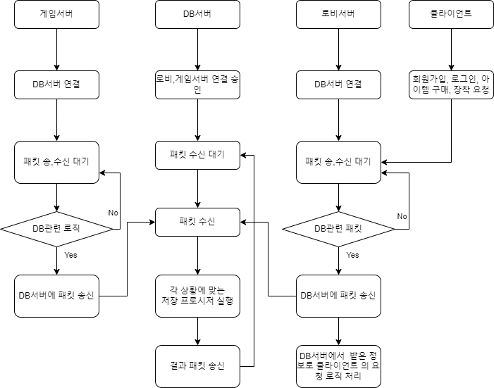
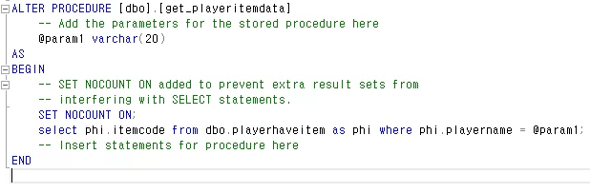
DB
DB는 item table, player table, playerhaveitem table 총 3종류의 테이블을 가지고있으며
유저정보를 기록합니다.
쿼리문은 SP를 이용하여 처리합니다.

Slide 6
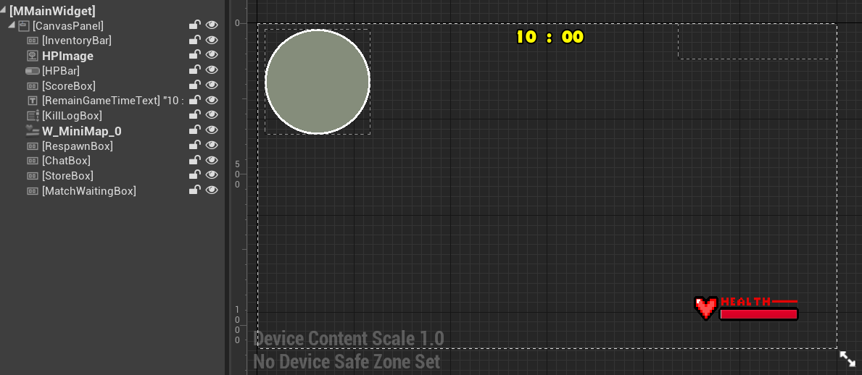
클라이언트
클라이언트 통신 클래스
통신 방법
- Overlapped IO Callback 방식을 채택
이유
클라 – 서버간 통신은 1:1 통신이다.(AI는 1:n 이지만, 플레이어를 먼저 구현하다보니 이후에 callback 로직을 따라갔다.)
Callback방식으로 할 시 멀티스레드의 datarace를 피할 수 있는데 IOCP를 사용하면서까지 datarace에 대한 위험을 부담할 이유가 없다.(Msg Queue 방식을 이용해 구현 시, Too much 라고 판단.)
- 로비(Player),인게임(Player, AI) 전용 callback 함수 각각 구현
네트워크 클래스
싱글턴 기법을 사용하여 구현.
장점 : 객체가 전역변수기 때문에 Callback에서 사용가능하다.
미니맵을 제외한 UI틀 및 로직 제작
void CALLBACK recv_Lobbycallback(DWORD err, DWORD num_bytes, LPWSAOVERLAPPED recv_over, DWORD flag)
{
WSA_OVER_EX* over = reinterpret_cast<WSA_OVER_EX*>(recv_over);
if (nullptr == Network::GetNetwork()->mMyCharacter) return;
if (INVALID_SOCKET == Network::GetNetwork()->mMyCharacter->l_socket) return;
int to_process_data = num_bytes + Network::GetNetwork()->mMyCharacter->l_prev_size;
unsigned char* packet = over->getBuf();
int packet_size = packet[0];
while (packet_size <= to_process_data) {
Network::GetNetwork()->process_LobbyPacket(packet);
to_process_data -= packet_size;
packet += packet_size;
if (to_process_data > 0) packet_size = packet[0];
else break;
}
Network::GetNetwork()->mMyCharacter->l_prev_size = to_process_data;
if (to_process_data > 0)
{
memcpy(over->getBuf(), packet, to_process_data);
}
Network::GetNetwork()->mMyCharacter->recvLobbyPacket();
}
기본적인 충돌체크및 이동은 Client가 담당하고
그 외 전반적인 컨텐츠는 모두 서버에서 처리합니다.
Ex) 데미지, 점수, 리스폰(플레이어, 오브젝트),오브젝트
서버에서 보내는 로비 패킷을 받는 콜백함수 (클라)

Slide 7
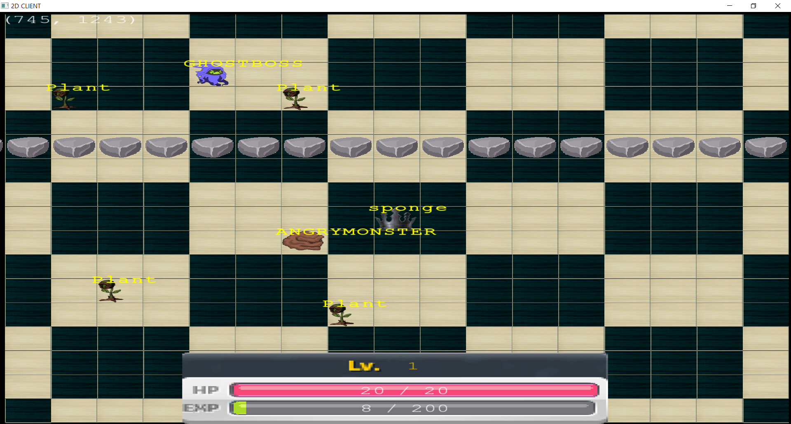
MMO Simulation – (2021)
장르 : 2D MMORPG
개발자 : 1인개발
개발환경
언어 : C++, lua script
클라이언트 : SFML API
서버 : IOCP
DB : MSSQL
주요 기술 : lua 스크립트 연동, monster 길찾기 알고리즘

Slide 8
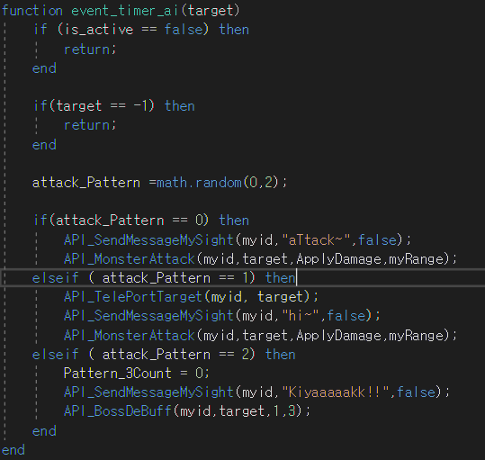
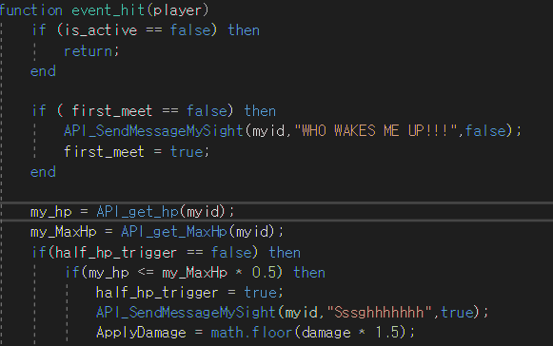
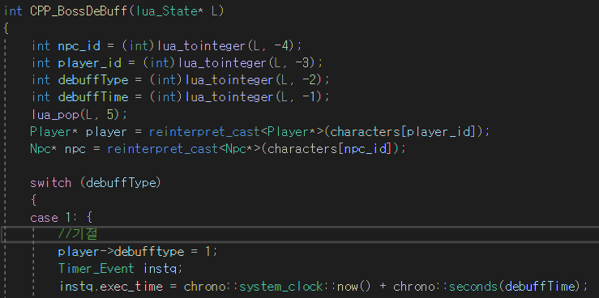
Lua Script 연동
C++ 쪽 내부 구현코드
몬스터의 ai로직을 lua script로 연동했습니다.
모든 몬스터 스크립트는 매 초마다 불리는 event_timer_ai와 맞았을 때 행동패턴인 event_hit을 공통적으로 가지고 있습니다. Timer로는 매 초마다 자신의 상태를 갱신하고, hit은 맞았을 때의 행동패턴을 실행하게 됩니다.
플레이어에게 메시지를 보내는 함수, 텔레포트하는 함수, 디버프 거는 함수 등을 C++로 구현한 다음 script에서 간단하게 메뉴얼만 가지고 사용할 수 있게 하여 C++에 대한 깊은 이해가 없어도 컨텐츠를 개발 할 수 있게 했습니다.

Slide 9
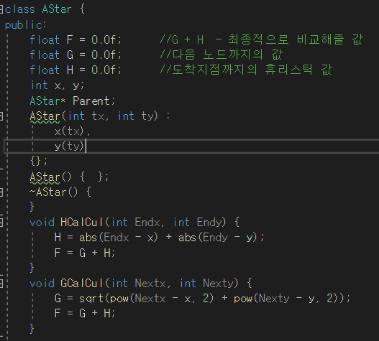
AI 길찾기
몬스터는 기본적으로 A* 알고리즘을 통한 길찾기를 수행합니다.

Slide 10
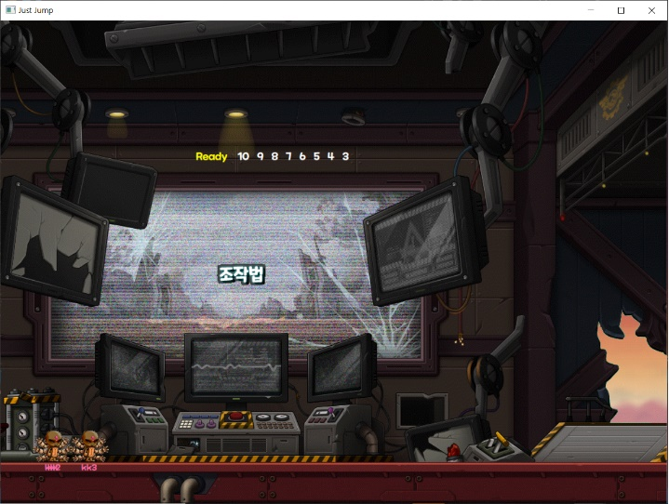
Just Jump : For Network – (2020 , 2021)
장르 : 2D 플랫포머 게임
개발자
클라이언트 : 2인개발 (2020)
서버 : 3인개발 (2021)
개발환경
언어 : C++, win32API
클라이언트 : win32 API
서버 : block socket
주요 기술 : 데드레커닝

Slide 11
클라이언트 (2020)
게임개발을 첫 시도했던 작품으로, 프레임워크나 물리엔진에 대한 이해없이 무작정 만들어보았던 작품.
담당 : 충돌체크 및 처리, 카메라처리, UI처리
서버(2021)
이전에 만들었던 클라이언트를 기반으로 3인용 멀티게임을 만들어보고자 시도한 작품.
담당 : 서버 프레임워크 및 통신 구조 설계, 클라이언트의 충돌 로직 서버로 옮기기, 클라이언트 프레임워크 재 구성(ui,sound 등등…)

Slide 12
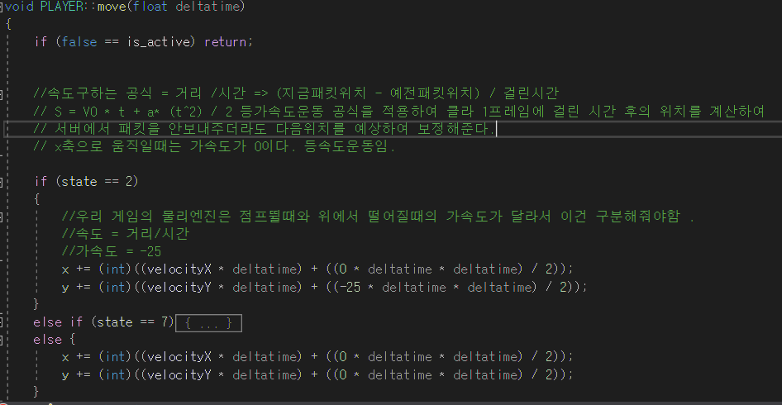
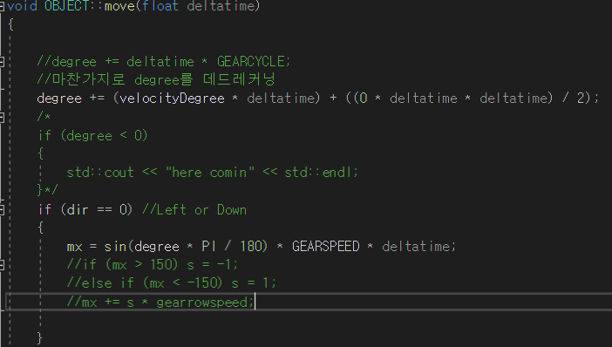
데드 레커닝
클라이언트는 60프레임으로 돌아가는데, 서버에서 클라로 패킷을 보내는 것을 30프레임으로 줄여보자는 시도에서 나온 것.
톱니바퀴 장애물은 좌-우 또는 상-하 로 등속도 운동을 하게 되는데 이동좌표는 서버에서 관리를 합니다. 그런데 30프레임으로 서버에서 클라로 좌표를 보내주면 뚝뚝 끊겨보이는 현상이 발생합니다. 그래서 클라에서 서버가 패킷을 안 보내줄 때에도 자체적으로 계산을 해서 다음프레임까지의 값을 예상합니다.
하지만 60프레임으로 패킷을 보내주는게 플레이어 움직임에서의 미묘한 부드러움 차이가 있어서 팀원 의견에 따라 30프레임 패킷 -> 60프레임으로 다시 바뀌게 되었습니다.

